Slide 1
CETI – M2 – Criptografía
Txema Herrera

Slide 2
Ofuscar

Slide 3
Criptografía
Codificar: morse, ASCII, Base64
Ofuscar: realizar cambios para que no sea fácilmente detectable. Por ejemplo, en el mail sustituir el @ por [arroba]
HASH: irreversible
Encriptar: reversible si se posee la clave (llave) o claves

Slide 4
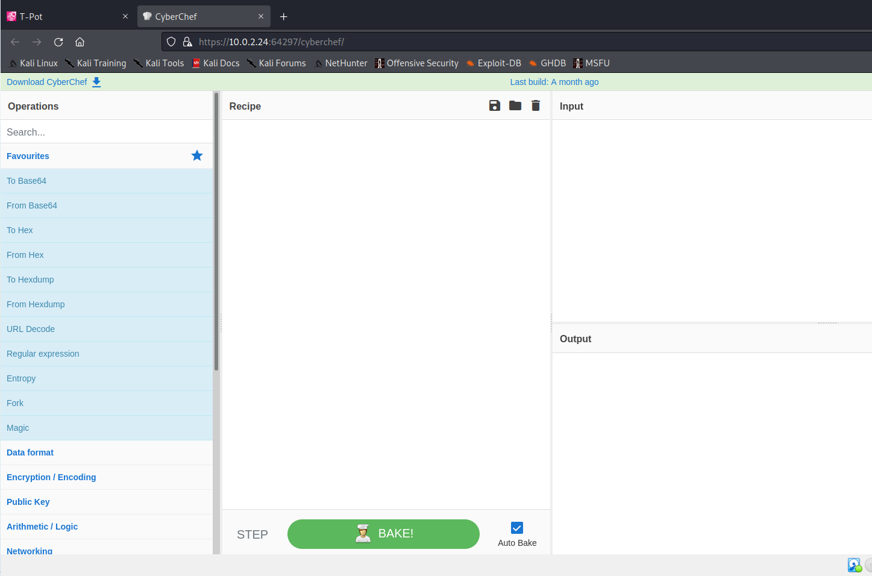
CyberChef
Con cyberchef logramos decodificar, desofuscar codigo malicioso. Podemos usar:
Versión web (no es Bueno para confidencialidad): https://gchq.github.io/CyberChef/
Versión descargada en TPOT. Se puede guardar las recetas.
En la siguiente url podemos encontrar recetas

Slide 5
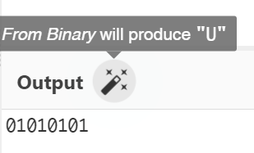
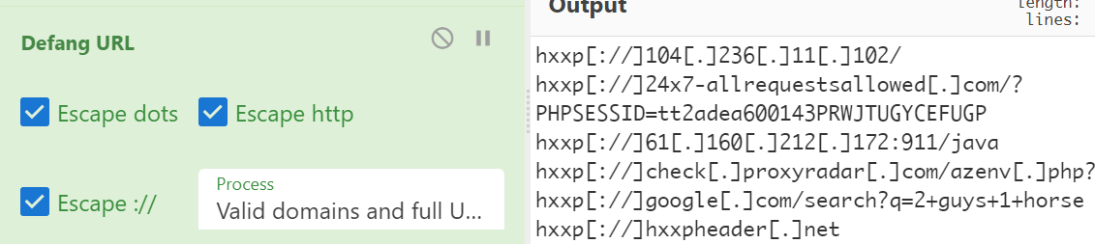
CyberChef
Si ponemos un binario, el mismos cyberchef me ayuda a escoger la herramienta
4b 65 65 70 20 49 74 20 55 70 2c 20 59 6f 75 20 41 72 65 20 44 6f 69 6e 67 20 47 72 65 61 74 2e
Ahora lo complicamos un poco si combinamos tres tipos de
ßÌ...áý.
Si probamos el siguiente
ubyn dhr gny
Vemos que no nos devuelve nada en la ayuda
Si usamos “Defang URL” nos ayuda a que una URL

Slide 6
Encriptación simétrica

Slide 7
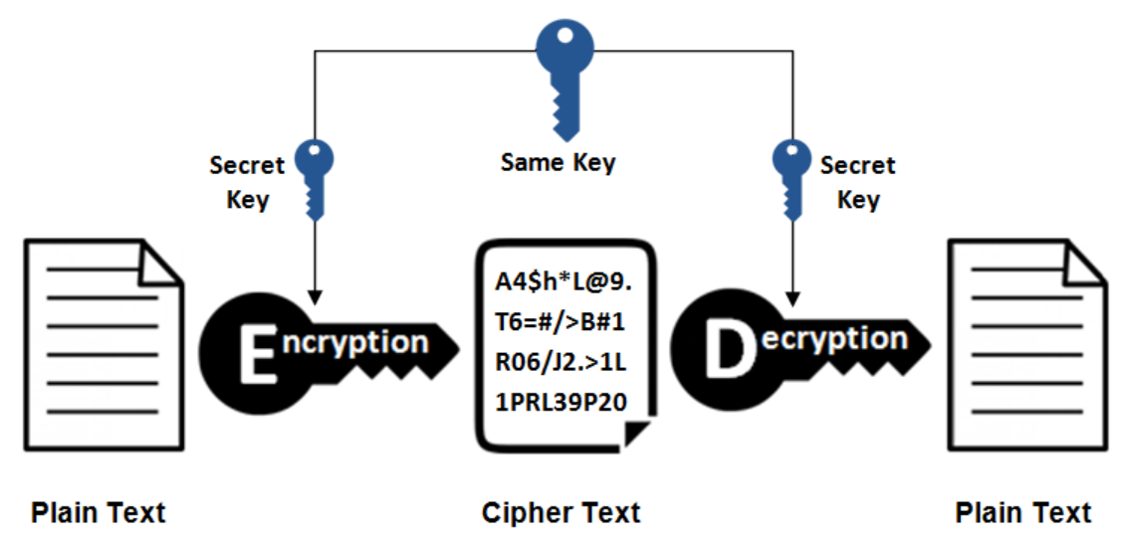
Encriptación simétrica
DES: Data Encriptation Standar. Fue uno de los primeros algoritmos simétricos y actualmente se considera inseguro.
3DES: Fue el heredero del DES y realiza un triple cifrado DES
Blowfish (1993): Encriptación por bloques de unas 20 iteraciones. Todavía no se conoce ninguna rotura de seguridad
AES: Advanced Encryptation Standar.- Es un cifrado por bloques

Slide 8
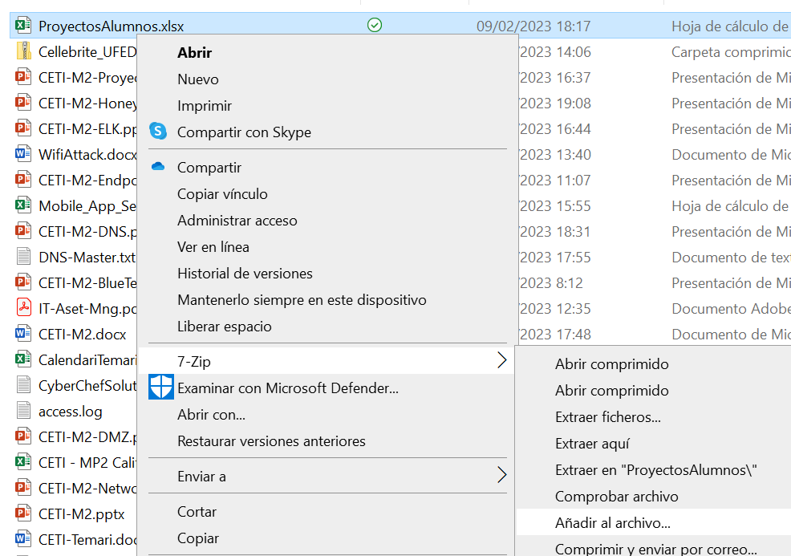
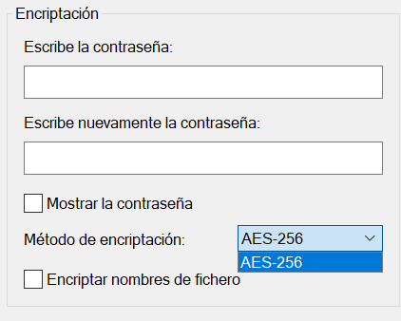
Encriptar con 7zip
Encriptar con 7ZIP (se puede realizar con otro compresor)

Slide 9
HASH

Slide 10
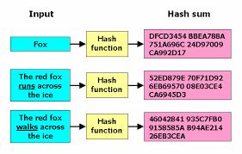
HASH
Es un proceso irreversible
Muy usado para guardar contraseñas o validar descargas de software legítimo.
Por mucho que la entrada sea corta la salida tendrá un longitud fija y larga.
Dos entradas podrían dar el mismo HASH, pero la probabilidad de ello es muy baja.
Protocolos:
SHA-256
MD5

Slide 11
Encriptación asimétrica

Slide 12
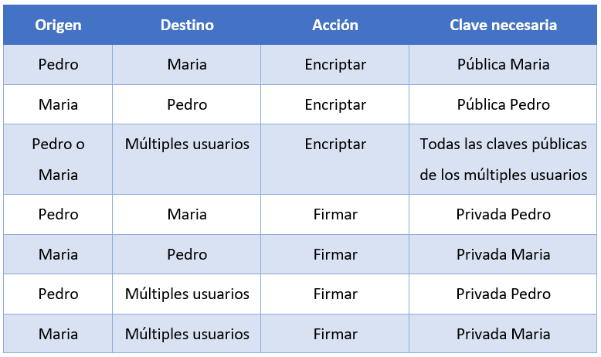
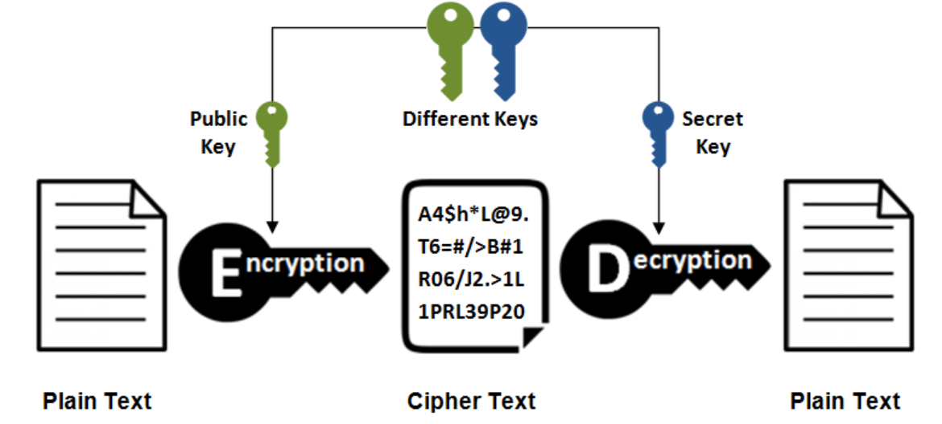
Encriptación asimétrica y firma digital
Protocolos:
RSA
DSA: Digital Signature Algorithm
ECDSA: Elliptic Curve Digital Signature Algorithm

Slide 13
Encriptación y HASH

Slide 14
TLS/SSL

Slide 15
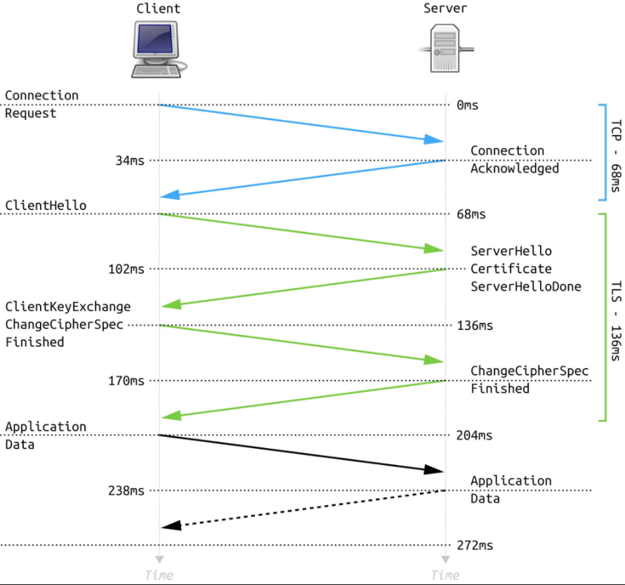
SSL / TLS

Slide 16
Certificados

Slide 17
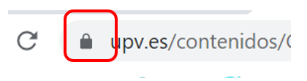
Certificados
CA: certificate authority. Empresa certificadora
keyStore: fichero en donde se guardan las claves. Tanto privadas como públicas
CSR: fichero en donde se guarda la clave pública para enviarla a la empresa certificadora.
Certificado: fichero que posee la clave pública de la empresa/persona y es firmado por la CA (formatos .crt o .cer)
Auto-certificado: no validado por nadie
Validado por empresa certificadora

Slide 18
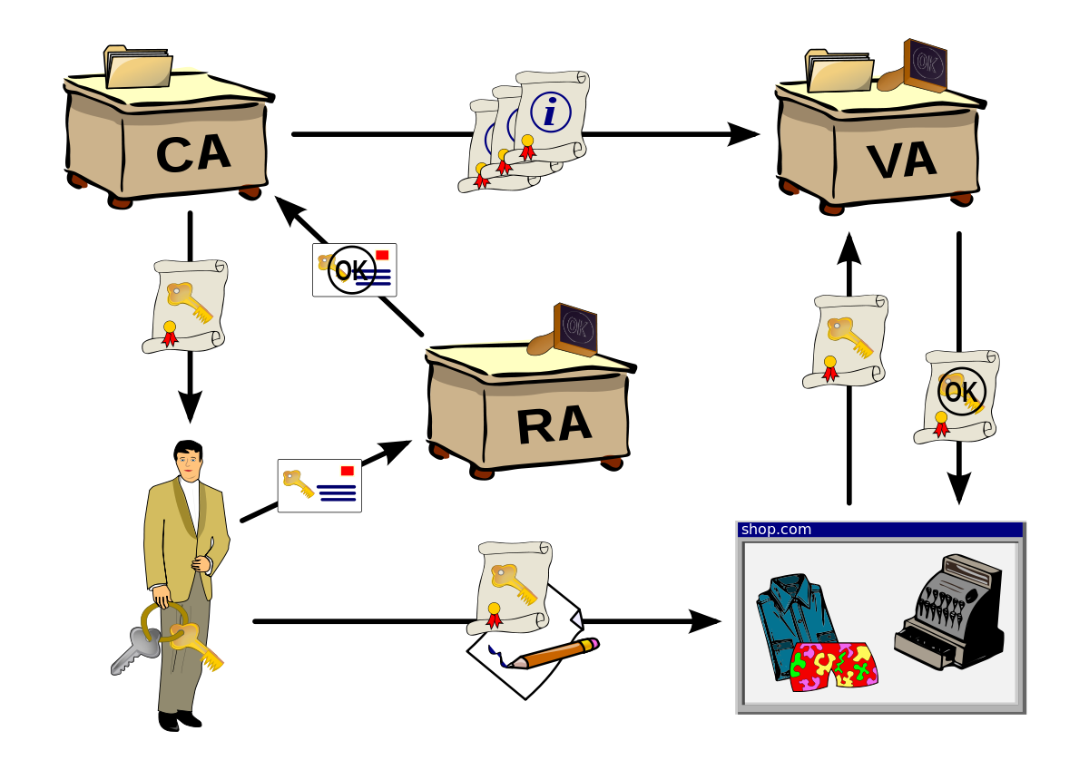
PKI
RA: Register Authority. Quien me crea y guarda (registra) las claves. Valida la persona o empresa, pero no emite certificados
CA: Certificate Authority. Quien genera el certificado y valida que las claves son de quien dice ser. Es la autoridad que firma el certificado
VA: Validation Authority. Verifica el estado de los certificados

Slide 19
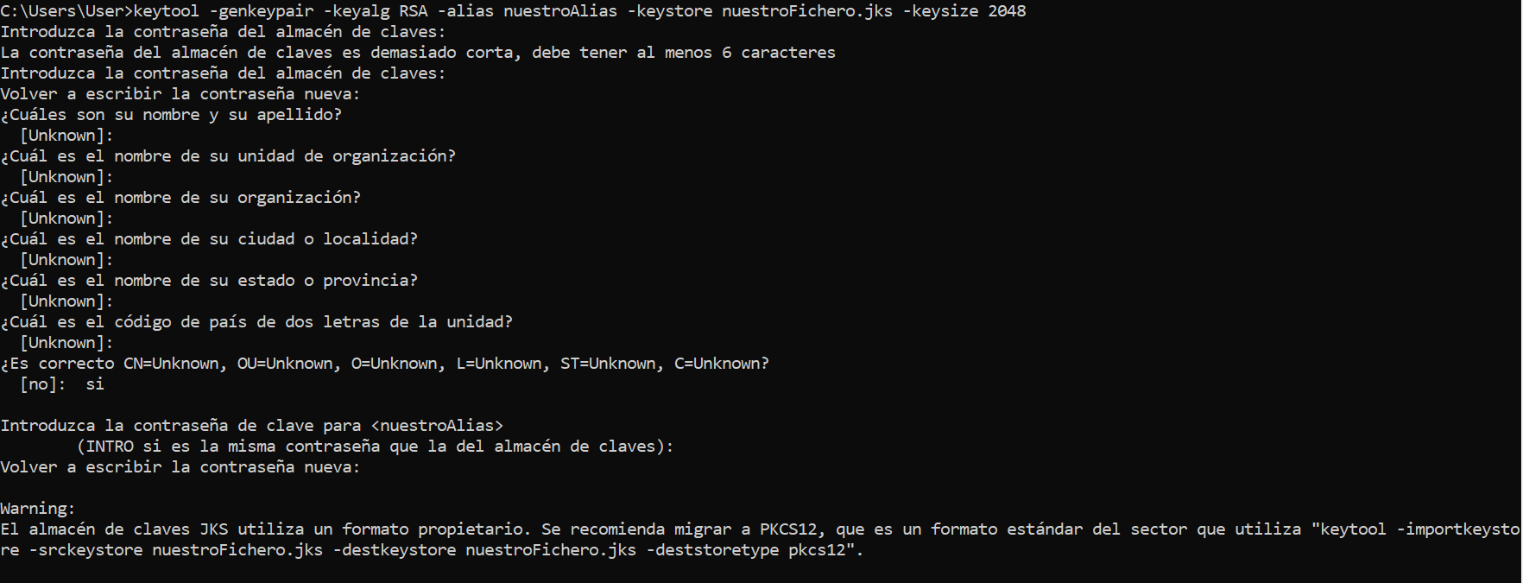
Crear certificado propio con keytool
Lo primero es generar el par de llaves y guardarlas en el “keystore”. El comando a utilizar seria:
keytool -genkeypair -keyalg RSA -alias nuestroAlias -keystore nuestroFichero.jks -keysize 2048
Analicemos las opciones usadas:
genkeypair: usado para generar el par de llaves
keyalg: define el tipo de algoritmo a usar en la generación de las claves asimétricas
keysize: define el tamaño de la clave interna para generar las llaves. Cuanto más grande más segura serán las claves
keystore: es el nombre del fichero físico en donde vamos a guardar todas la claves y certificados
alias: se usa para etiquetar las claves guardadas en el keystore. Ya que en el keystore puede haber más de una clave, lo mejor es darle un nombre para poder acceder a dichas claves cuando se necesiten

Slide 20
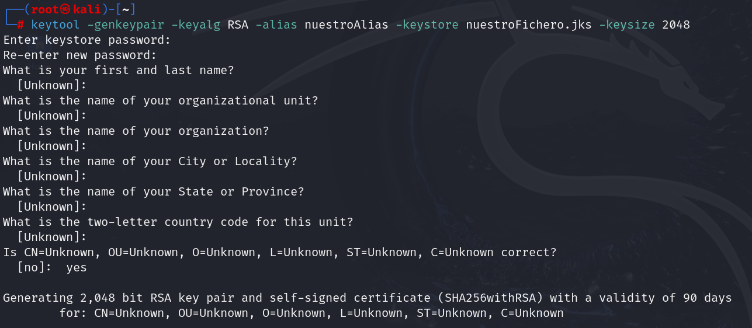
Crear certificado propio con keytool
En kali:
keytool -genkeypair -keyalg RSA -alias nuestroAlias -keystore nuestroFichero.jks -keysize 2048

Slide 21
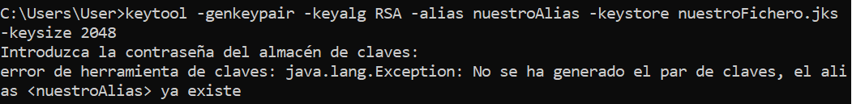
Crear certificado propio con keytool
Nos pide:
Contraseña del fichero para poder acceder a las claves internas
Datos personales del propietario del certificado. Nombre, organización, … Se pueden dejar en blanco
Contraseña para las claves que poseen el alias “nuestroAlias”.
Veamos casos para tener en cuenta:
Si intento crear un nuevo par de claves y no introduzco bien la contraseña
Si intento crear un nuevo par de claves, introduzco bien la contraseña y uso el mismo nombre de alias

Slide 22
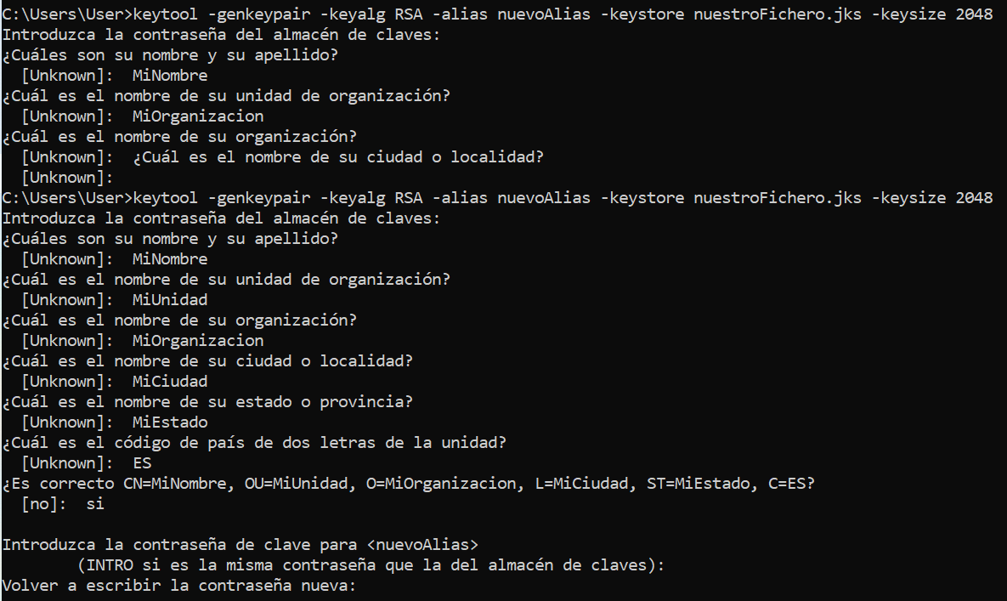
Crear certificado propio con keytool
Ahora cambiamos el alias y le llamamos “nuevoAlias” y ponemos nombres a la organización

Slide 23
Crear certificado propio con keytool
Ahora exportamos el certificado
keytool -export -alias nuestroAlias -file nuestroCertificado.crt -keystore nuestroFichero.jks

Slide 24
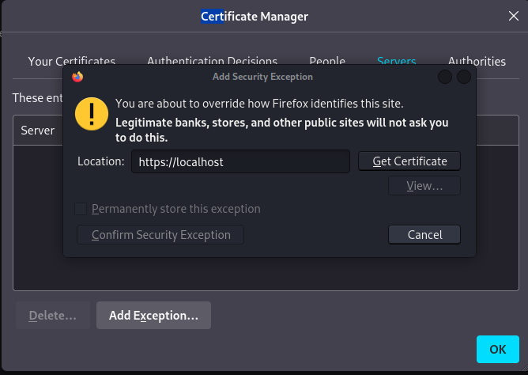
Crear certificado propio con keytool
Ahora exportamos el certificado
keytool -export -alias nuestroAlias -file nuestroCertificado.crt -keystore nuestroFichero.jks

Slide 25
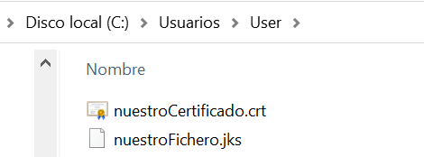
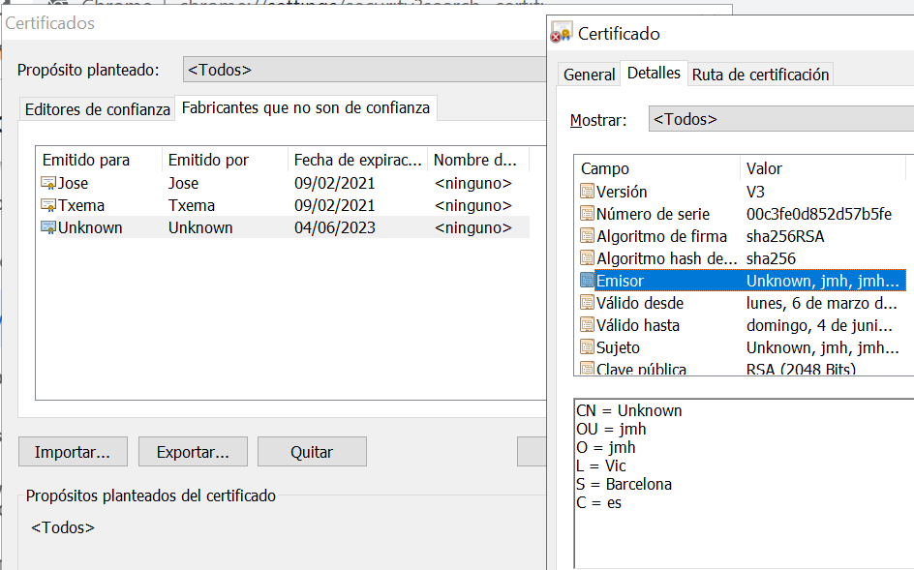
Crear certificado propio con keytool
En el Kali no se logra importar y en el Windows se puede importar en la sección de “Fabricantes que no son de confianza”

